Slide 1
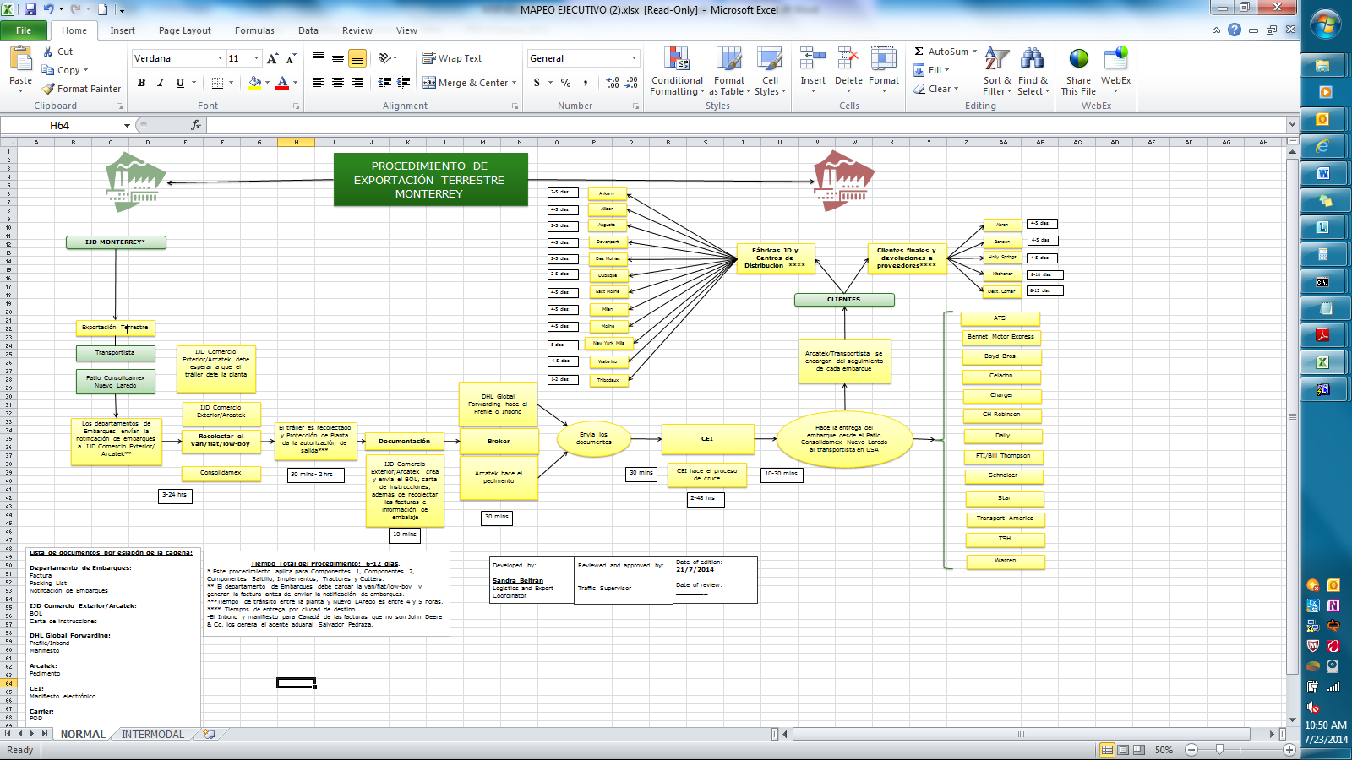
EXPORTACION TERRESTRE

Slide 2
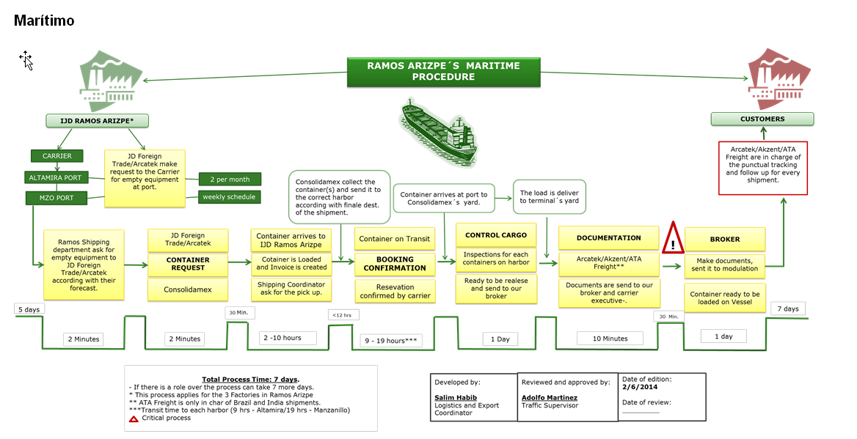
EXPORTACION MARITIMA

Slide 3
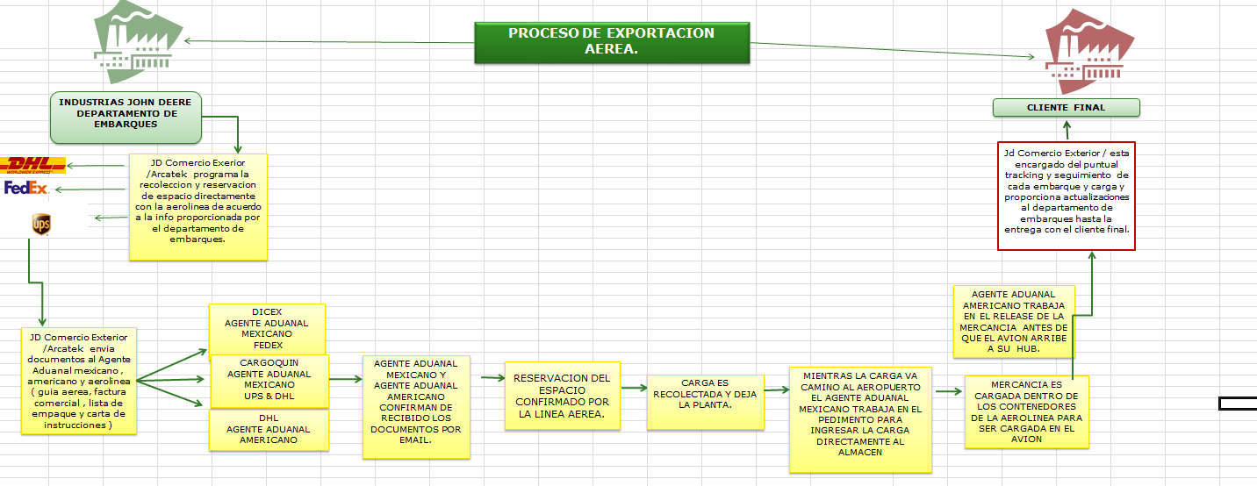
EXPORTACION AEREA

